Slide 2
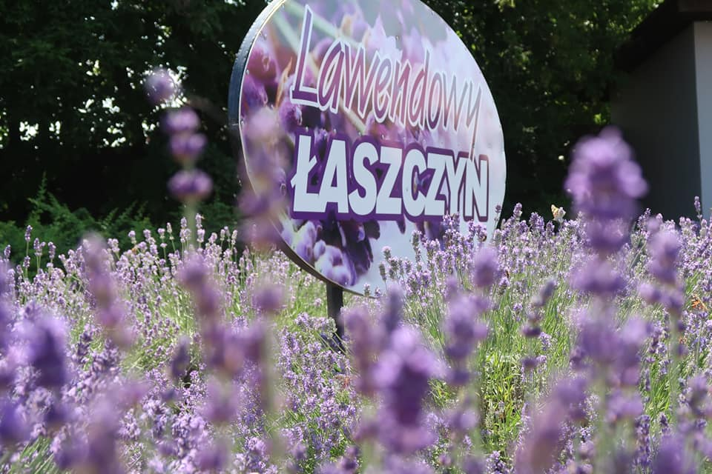

Slide 3
Wyzwania w Łaszczynie
Niskie poczucie tożsamości lokalnej
Podziały wśród mieszkańców
Mała współpraca
Nieatrakcyjne otoczenie
Konflikt

Slide 4
Zmiana w Łaszczynie
Spotkania i rozmowy
Powołanie Stowarzyszenia Aktywnych Kobiet „No i co?”
Udział w partnerstwie lokalnym
Poszukiwanie pomysłu na wieś
Warsztaty
Celebrowanie świąt i tradycji
Utworzenie grupy wolontariackiej
Współpraca z urzędem gminy
Pozytywna energia we wsi

Slide 5
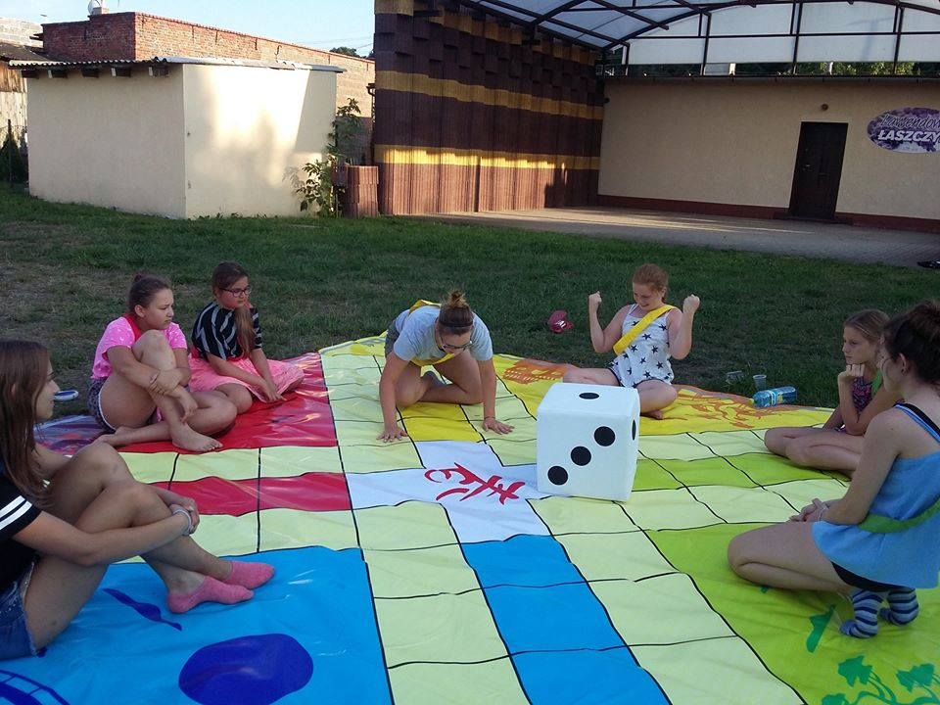
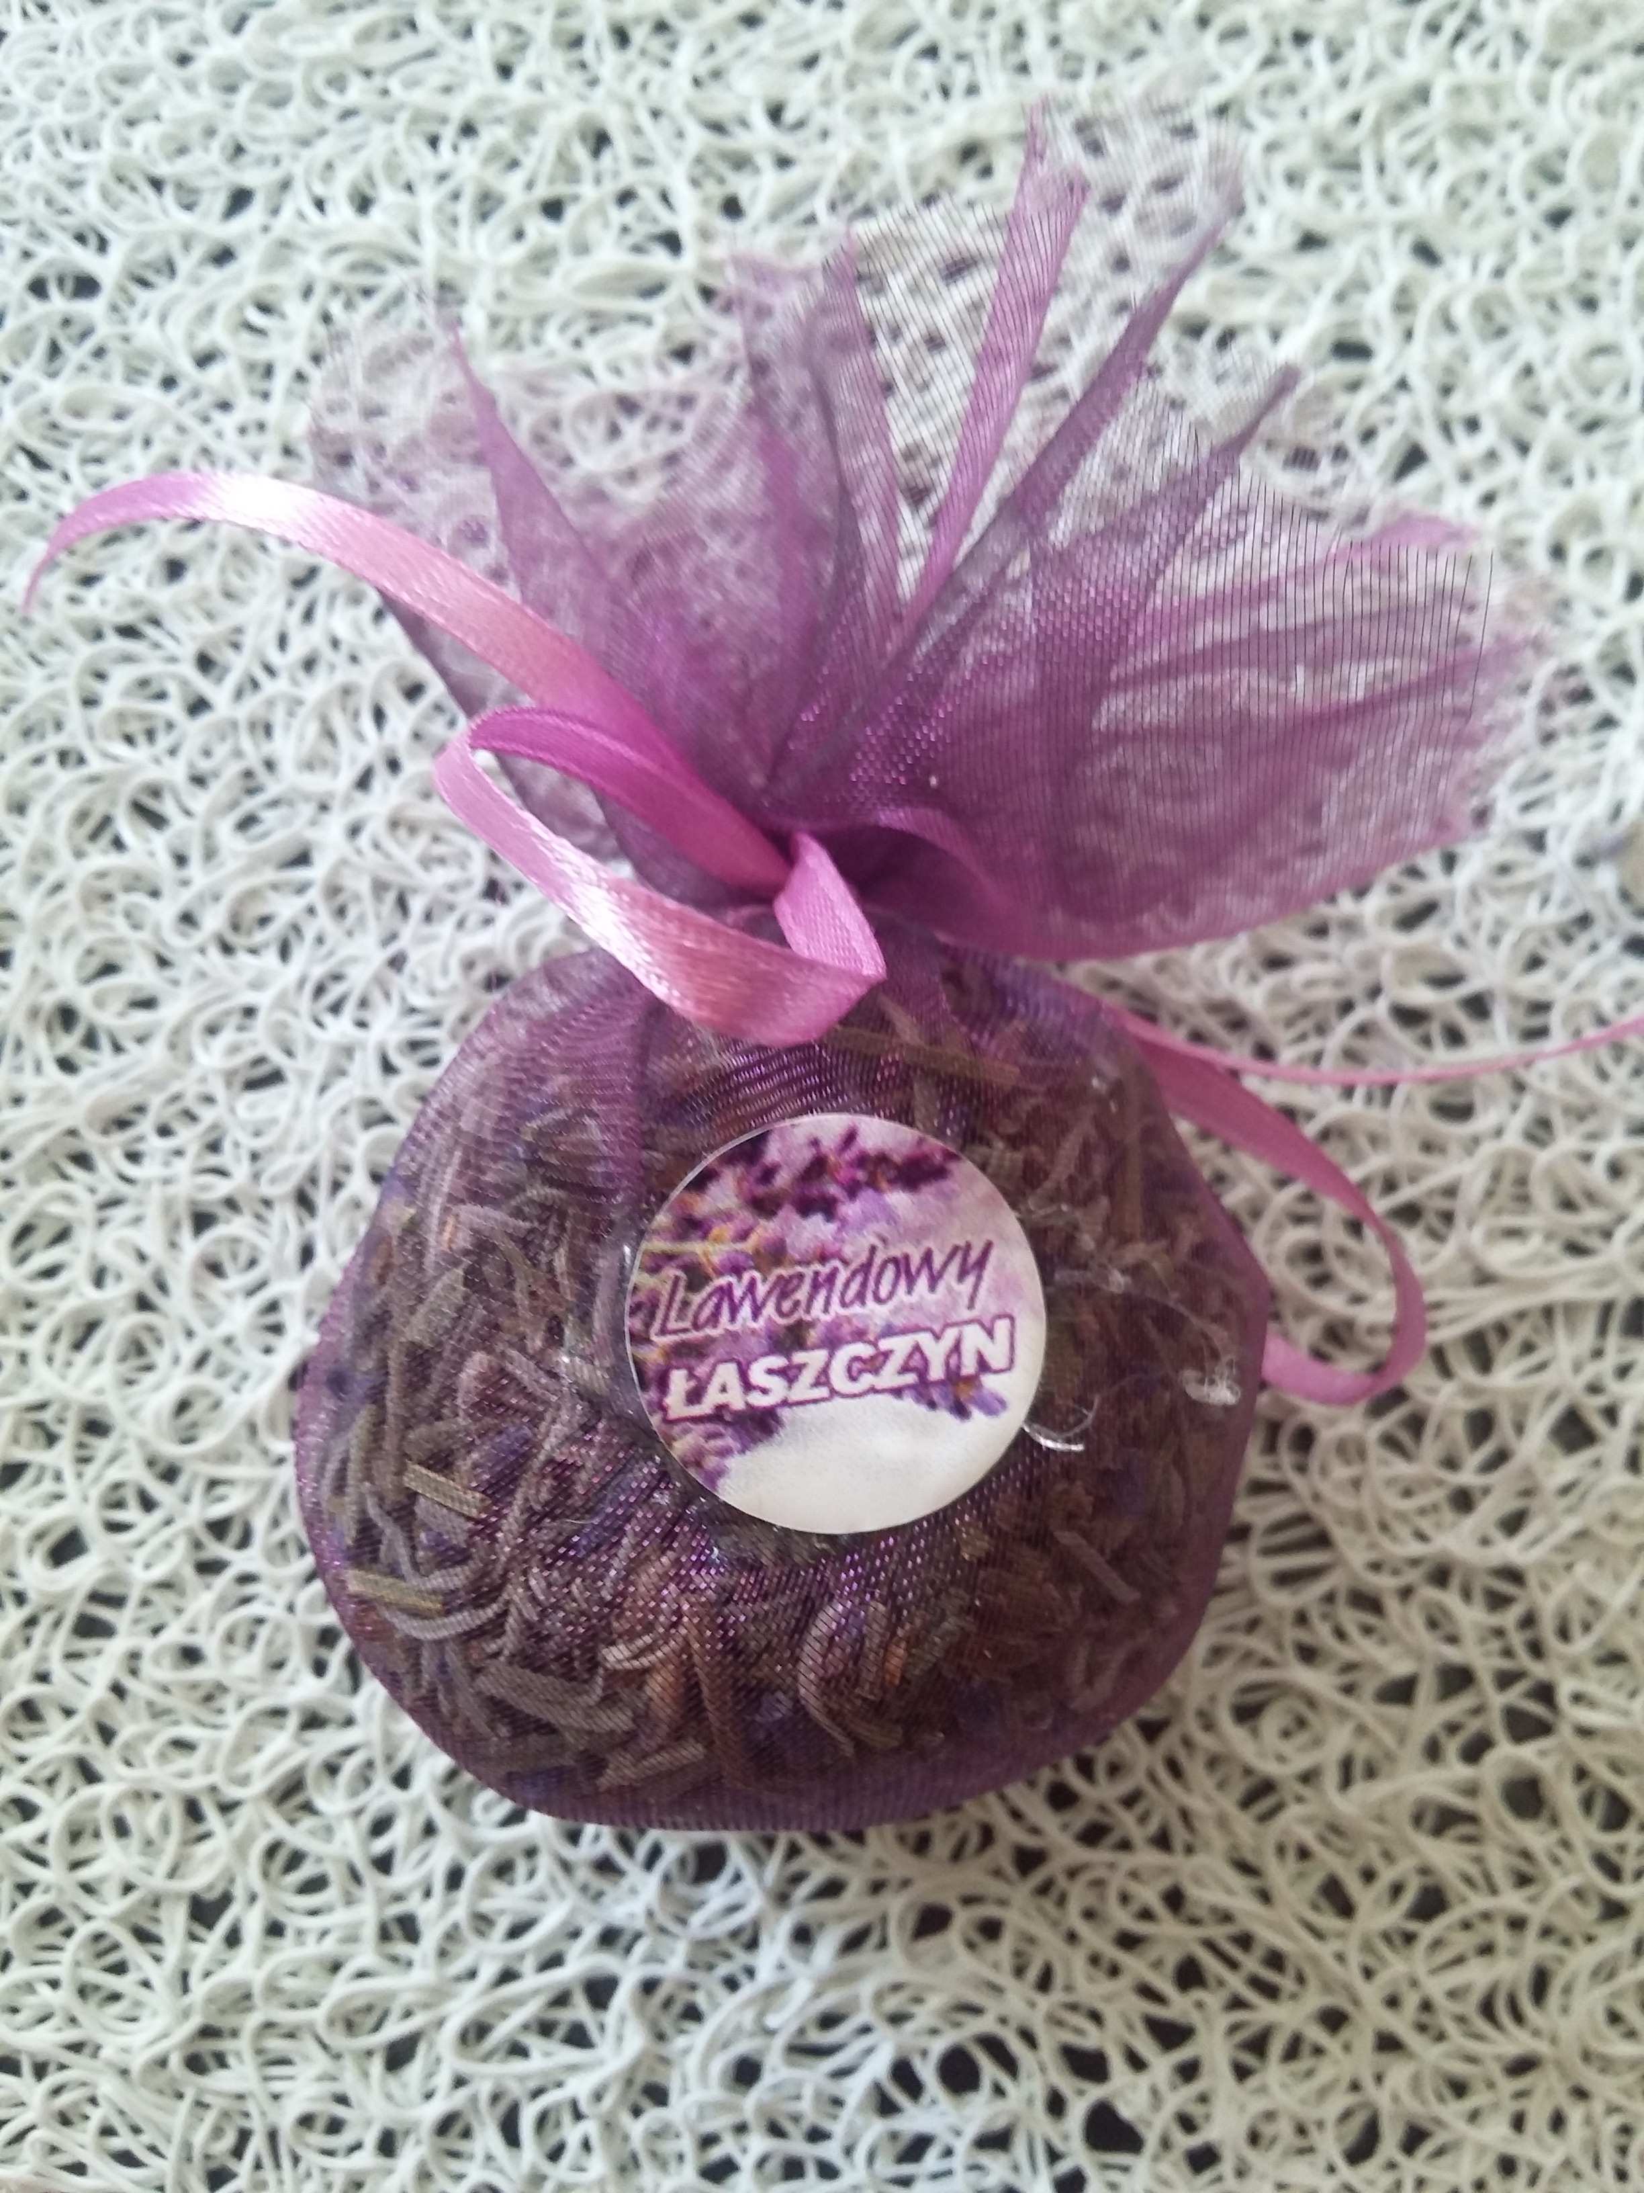
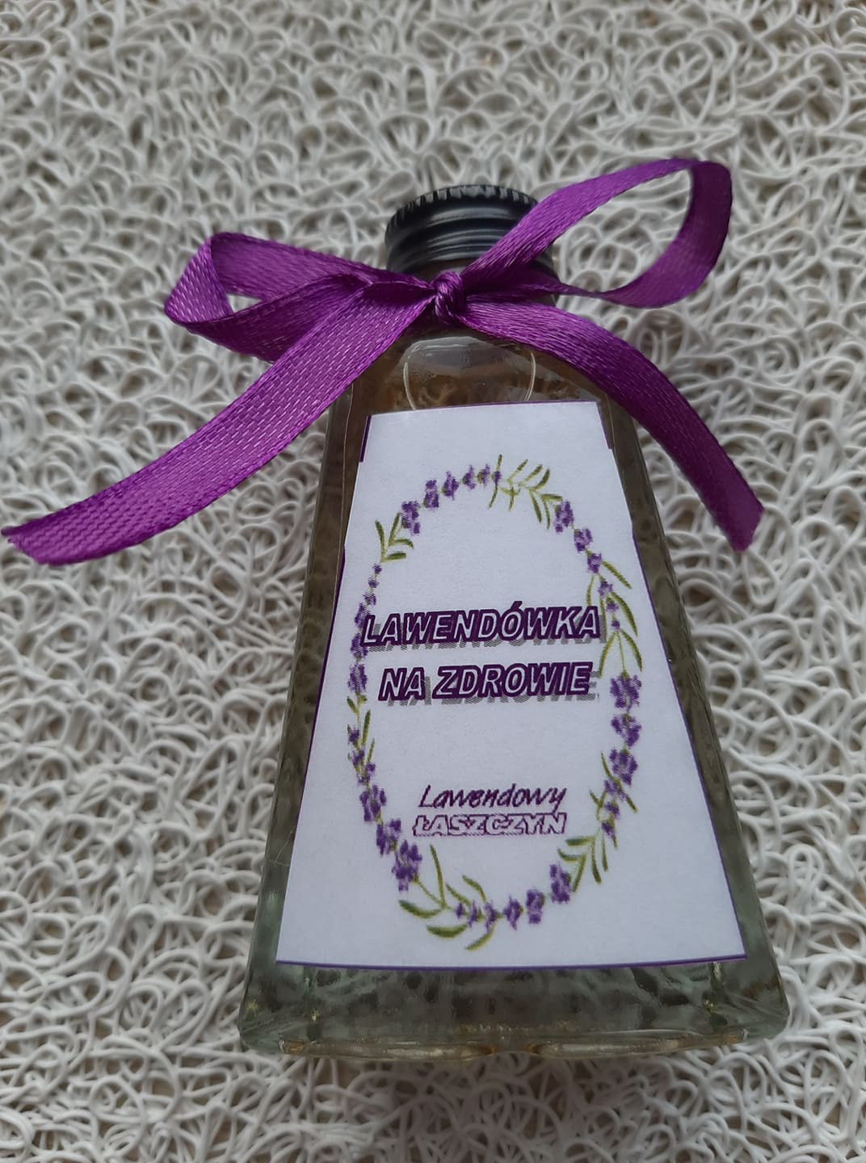
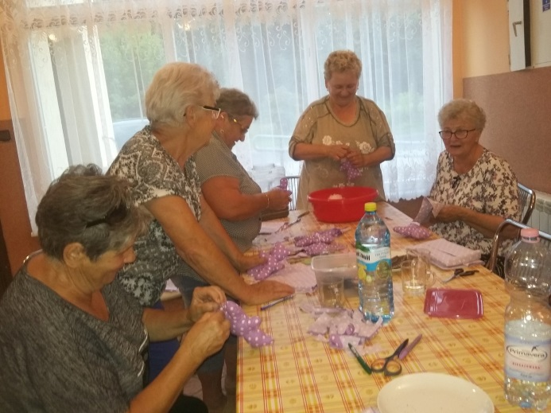
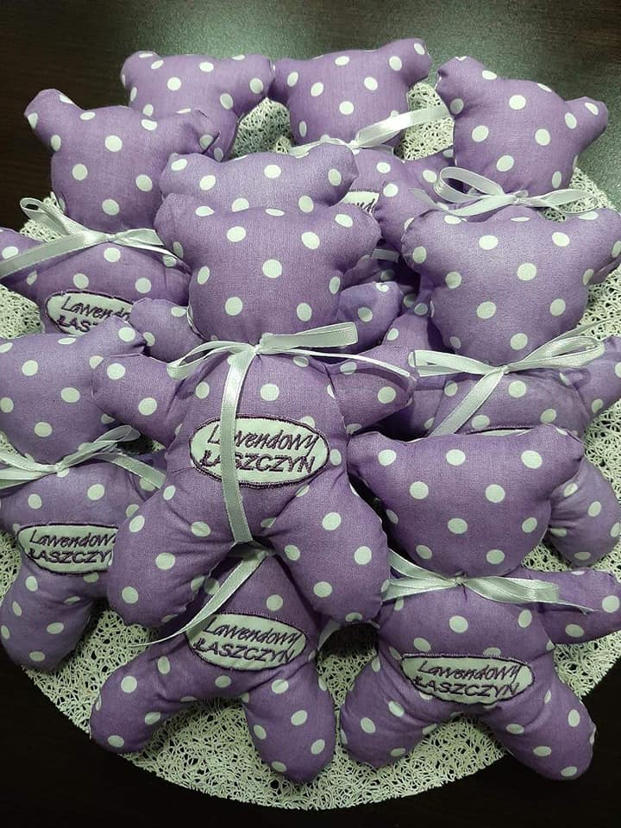
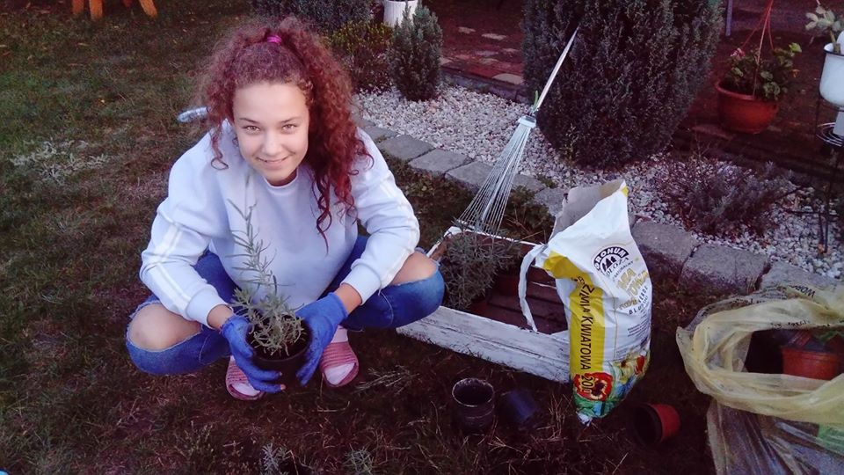
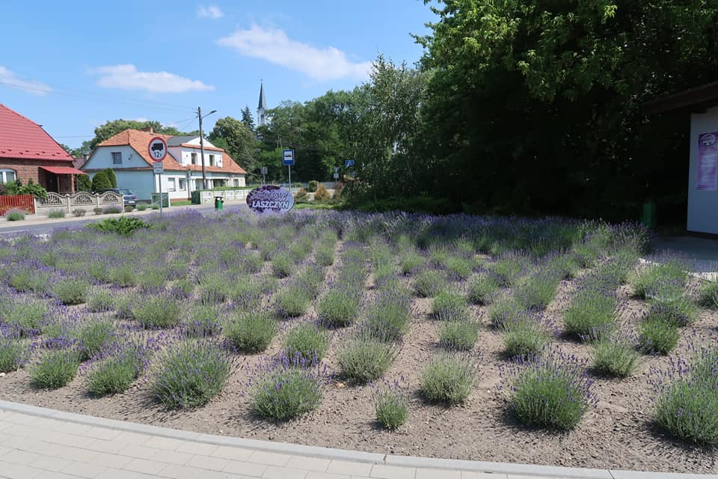

Slide 6
